Slide 1
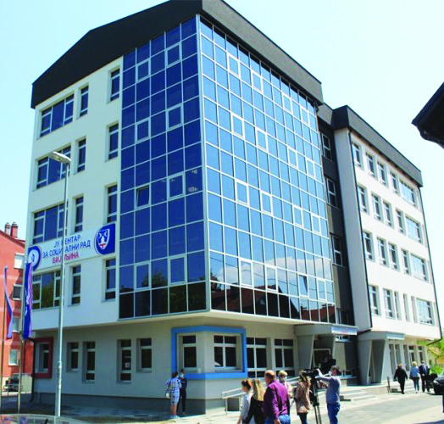
MILA STOJANOVIĆ, dipl.soc.radnik
Centar za socijalni rad Bijeljina
SARAJEVO, 10. juli 2024. god.

Slide 2
Centar za socijalni rad je ustanova socijalne zaštite koju osniva jedinica lokalne samouprave.
U sprovođenju djelatnosti socijalne zaštite i socijalnog rada Centar vrši javna ovlašćenja.
Centar svoju djelatnost obavlja primjenjujući savremena stručna i naučna znanja, važeće zakonske i druge propise, koristeći metode socijalnog i drugog stručnog rada.
U obavljanju djelatnosti Centar sarađuje sa drugim javnim organizacijama i ustanovama, organima uprave, udruženjima građana, vjerskim zajednicama, humanitarnim organizacijama, te drugim domaćim i stranim fizičkim i pravnim licima koji učestvuju u obavljanju djelatnosti socijalne zaštite.
Stručni rad Centra zasniva se na primjeni metoda timskog rada.

Slide 3
PRAVA U SOCIJALNOJ ZAŠTITI
a) novčana pomoć,
b) dodatak za pomoć i njegu drugog lica,
v) lična invalidnina,
g) podrška u izjednačavanju mogućnosti djece i omladine sa smetnjama u razvoju,
d) smještaj u ustanovu,
đ) zbrinjavanje u hraniteljsku porodicu,
e) pomoć i njega u kući,
ž) dnevno zbrinjavanje,
z) jednokratna novčana pomoć i
i) savjetovanje.

Slide 4
Socijalni rad u zajednici
“Socijalni rad u zajednici nije jedino vitalno sredstvo kojim građani nastoje da unaprijede svoje blagostanje već i da nauče kako da prodube svoj smisao za uzajamne obaveze, dužnosti i razumijevanje kada dođe do sukoba interesa (Milosavljević,Brkić).
Važna je integracija i participacija zajednice u socijalnoj problematici, podsticanje istraživanja socijalnih potreba, otkrivanje, identifikacija, selekcija i utvrđivanje prioriteta zadovoljavanja potreba, aktivnosti usmjerene na prevenciju i suzbijanje socijalnih problema.

Slide 5
Tri ključna metoda soc.rada u lok.zaj.
-Metoda socijalnog rada u organizovanju lokalne zajednice
- Metoda socijalne akcije
- Metoda saradnje i koordinacije

Slide 6
ISTRAŽIVANJE:
MZ kao “produžena ruka“ lokalne vlasti: „Mjesna zajednica je produžena ruka vladi, odnosno zakonodavne i izvršne vlasti, tako da može probleme svoje mjesne zajednice da prenese njima i da se to realizuje svake godine kao što se to i do sada radilo. Znači, bez mjesne zajednice i bez ljudi koji su u organima mjesne zajednice, jako bi bilo teško da svako pojedinačno ide u vladu i traži ljude koji su tamo za nešto zaduženi, da iznose svaki svoje probleme, a ovako, to napravi jednu cjelinu, tako da mjesna zajednica podnese zahtjev i rješava probleme svih građana.“ (Muškarac, Brčko).
„Očigledno je najvažnija zbog toga što smo odrasli u njoj, živimo tu, i naravno da se trudimo da poboljšamo život ljudi koji tu žive i nas samih.” (Grupa žena iz ruralnih sredina, Kotor Varoš).
MZ kao servis građana u rješavanju njihovih svakodnevnih problema. Stvarajući uslove za kvalitetan život građana u sredini u kojoj žive, MZ može da obezbijedi sredstva za finansiranje infrastrukture i kvalitetniji kadar koji će upravljati projektima. U slučaju građana koji žive u udaljenijim mjestima, MZ ima važnu ulogu u omogućavanju pristupa uslugama koje pružaju jedinice lokalne samouprave kroz MZ. Građanima često nedostaje struktura kroz koju bi kanalisali određene inicijative, a MZ im upravo to treba da pruža i omogućava.

Slide 7
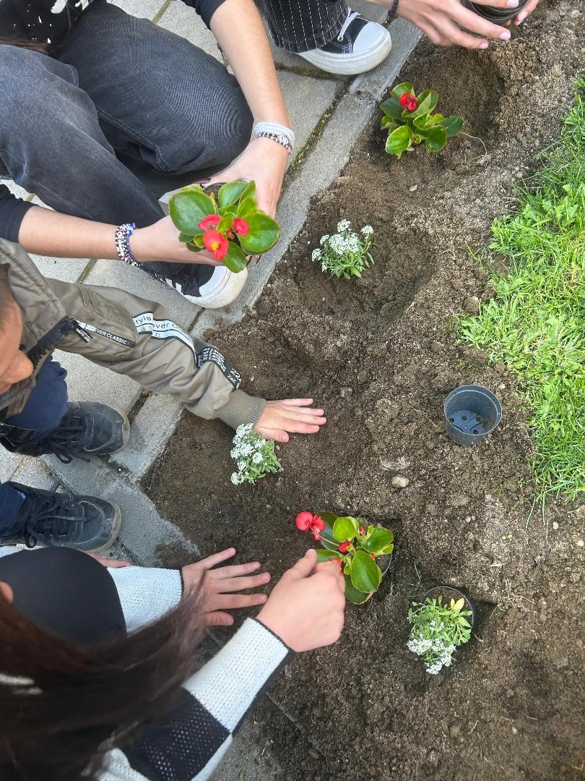
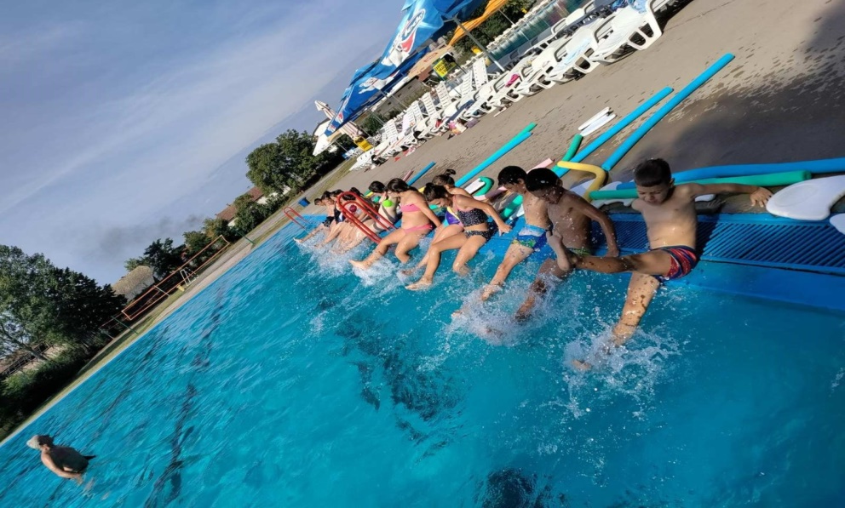
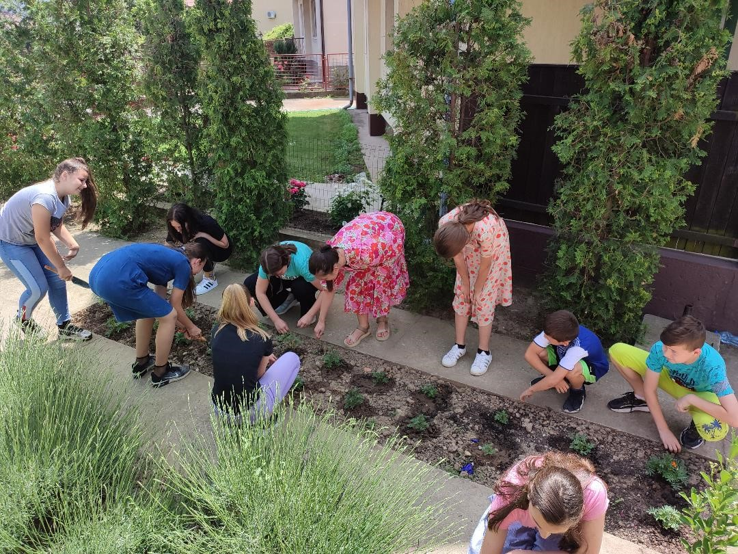
Dnevni centar za djecu u riziku

Slide 8
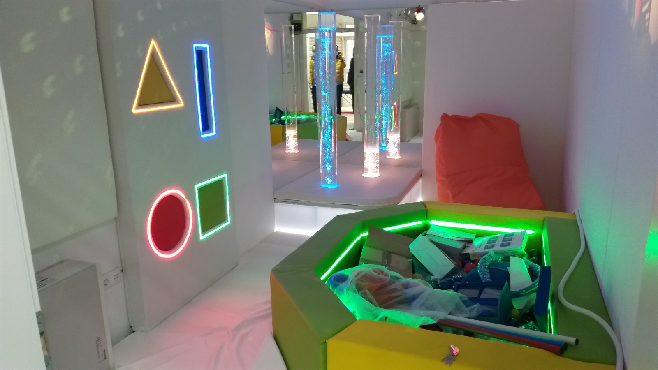
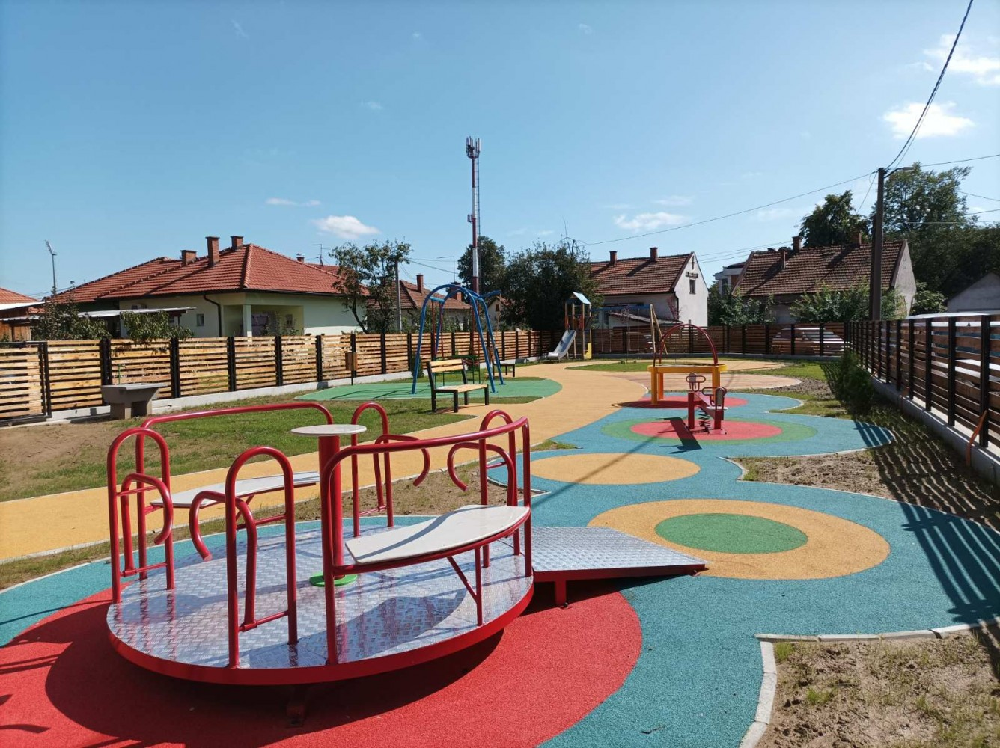
Dnevni centar za djecu sa poteškoćama u razvoju

Slide 9
POSTOJEĆA SARADNJA
- Razmjena informacija
-Zajednički rad na terenu
-Socijalna isključenost
-Dostupnost usluga
-Novogodišnja akcija
-Preventivne aktivnosti
- Dan “Otvorenih vrata”
-Zajednički sastanci
-Partnerski odnos

Slide 10
PLANOVI:
Važna uloga u razvoju hraniteljstva
Promovisanje pomoći u kući
Jačanje volonterizma
Filantropsko djelovanje
Razvijanje novih usluga (DC za starija lica i sl.)
Korištenje resursa konkretne MZ
Zajedničko strateško planiranje…..

Slide 11
HVALA !!!

